Slide 1
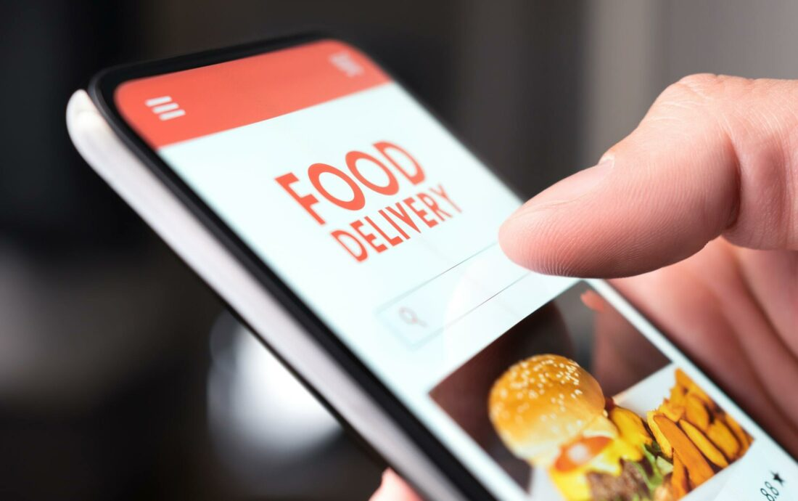
Задание – Приложение за поръчка на храна
В последните години компаниите за доставка на храна станаха изключително популярни. Ключът към техния успех е прецизното управление на бизнеса чрез модерен софтуер.
Целта на заданието е да се разработи приложение с възможност за
организация на дейността на такава компания, което включва връзка с ресторантите и производителите на хранителни продукти, генерирането на общ каталог за избор на поръчка и организация на доставката.
Описанието на проекта е примерно. То може да бъде
изменяно по-начин, какъвто студентите и ментора преценят.
Функционалността на проекта не
трябва да бъде по-малко от описаните изисквания.
Генерални изисквания към приложението:
Интерфейс – интерактивен конзолен режим (GUI е бонус);
Формат на данните – XML, json или друг формат на файл (DB е бонус);
Exception handling – по преценка на студента, в кои ситуации
и как приложението ще съобщава за грешки.

Slide 2
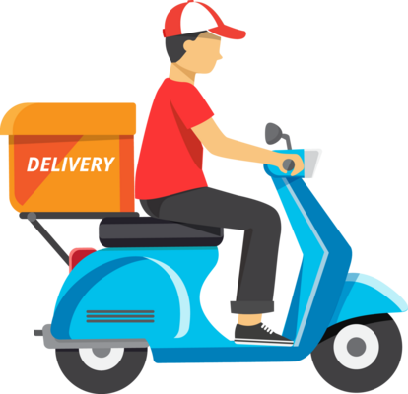
Приложението трябва да предоставя следните функционалности:
Възможност за вход с потребителско име и парола и съответно изход от приложението от страна на клиента, от страна на служителите на компанията и от страна на доставчиците.
Регистриране на нови клиенти, служители на компания и доставчици;
Разпределяне на достъпа базирано на текущите отговорности между клиент, служител и доставчик- клиента поръчва храна, служителя въвежда свързани ресторанти, фирми и предлаганите от тях продукти, а доставчикът приема заявки за доставки и ги изпълнява.
Възможност служителите да добавят, редактират и изтриват ресторанти, фирми и продукти, които се предлагат в приложението;
Възможност клиентите да могат да разглежда и филтрират по категории предлаганите храни;
Доставчиците могат да приемат доставки на конкурентен принцип. Приети доставки не могат да бъдат взети от друг доставчик.
Възможност за проследяване на статус на доставка;
Възможност за справка за оборота на компанията за период от време;
Възможност за справка за приходите генерирани от всеки доставчик за период от време.
Възможност за автоматичен бонус за доставчици генерирали определен в настройките на системата оборот.
Да се реализира като клиент-сървър приложение. Няколко клиента и/или служителя на магазина да могат да работят едновременно с приложението.
* Ако приложението е конзолно се препоръчва използването на външна Java библиотека (по избор на студента) за отпечатване на списъците с поръчки в конзолата

Slide 3
Решение на задачата
/Решението на задачата включва набор от различни елементи, необходими при разработката на бизнес приложения/
Бизнес модел (Lean Canvas)
Архитектурна диаграма
Диаграма на базата
Сорс код
Тестове
Документация

